Slide 1
Система термометрии Коллайдера. План по её вводу в эксплуатацию.

Slide 2
Техническое задание
Серия (тип модуля) | Кол-во на 1 модуль |  | Кол-во модулей на кольце | Общее кол-во термометров
 | ТВО | Pt100
Дипольные магниты арок | 4 | 0 | 80 | 320
Линзы арок | 5 | 0 | 46 | 230
Блоки линз (прям. секция) | 5 | 0 | 12 | 60
Линза ФФ №1 (0.95м) | 3 | 0 | 4 | 12
Линзы ФФ №2 (1.415 м) | 3 | 0 | 4 | 12
Линза ФФ №3 (с МПК) | 4 | 0 | 4 | 16
Магниты свед./развед. (1 ап.) | 4 |  | 4 | 16
Магниты свед./развед. (2 ап.) | 7 |  | 4 | 28
Криогенный ввод Вост. | 43 | 48 | 1 | 91
Криогенный ввод 3ап. | 43 | 48 | 1 | 91
Измерительный магнит | 5 |  | 2 | 10
Прямолинейный промежуток С-З | 18 |  | 1 | 18
Прямолинейный промежуток С-В | 18 |  | 1 | 18
Прямолинейный промежуток Ю-З | 18 |  | 1 | 18
Прямолинейный промежуток Ю-В | 18 |  | 1 | 18
Экраны блоков линз, арки, ЛФФ, BV2 | 26 |  | 1 | 26
 |  |  |  | 984

Slide 3
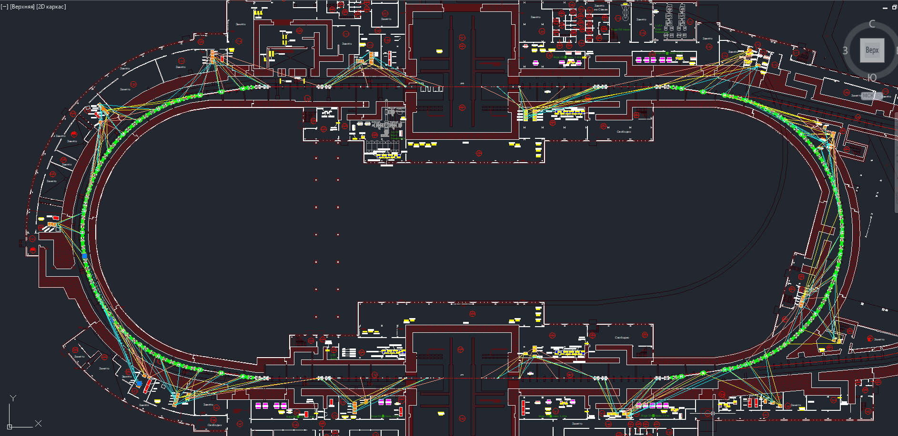
Размещение в к. 17
Помещения
110
116
120/1
124
143
156
237
181/15
109/1 (изм. период)
247/3 (изм. период)

Slide 4
Состав оборудования
№ | Наименование аппаратуры | Кол-во на 02.09.2024 | Кол-во план
1 | Стойка 19’’ 42U | 10 | 10
2 | Крейт NI PXIe-1084, 18 слотов | 10 | 10
3 | Контроллер PXIe-8840 Контроллер AdLink PXIe-3937 (Тайвань, аналог NI). | 6 4 | 10
4 | Измерение температур PXIe-4357, 20 каналов Аналоговый ввод JYTEK PXIe-6301 (Корея, аналог NI). | 60 2 | 60 (1200 каналов)
5 | Кабель Tasker C316, 16 экранированных пар в общем экране, или аналог (Suteer MUCC216, Спецкабель КАСГЭфЭфВнг(А)-LS 16х2х0,60) | 4 км | 4км
6 | Источники тока | 10 | 10 (60 каналов)

Slide 5
Кабельный журнал
Стойка C04:R03 PXIe-1082 термо. | 2732 / 1433 C04:R03/ | наконечник | M25W2,Q20W2,M24W2 | 4+5+4+3 ток |  | слаботочный, DC | Tasker C316 | 16x2 | 31 | термометрия
Стойка C04:R03 PXIe-1082 термо. | 2733 / 1434 C04:R03/ | наконечник | M23W2,Q19W2,M22W2 | 4+5+4+3 ток |  | слаботочный, DC | Tasker C316 | 16x2 | 25 | термометрия
Стойка C04:R03 PXIe-1082 термо. | 2734 / 1435 C04:R03/ | наконечник | M21W2,Q18W2,M20W2 | 4+5+4+3 ток |  | слаботочный, DC | Tasker C316 | 16x2 | 19 | термометрия
Стойка C04:R03 PXIe-1082 термо. | 2735 / 1436 C04:R03/ | наконечник | M19W2,Q17W2,M18W2 | 4+5+4+3 ток |  | слаботочный, DC | Tasker C316 | 16x2 | 25 | термометрия
Стойка C04:R03 PXIe-1082 термо. | 2736 / 1437 C04:R03/ | наконечник | M17W2,Q16W2,M16W2 | 4+5+4+3 ток |  | слаботочный, DC | Tasker C316 | 16x2 | 31 | термометрия
Стойка C04:R03 PXIe-1082 термо. | 2737 / 1438 C04:R03/ | наконечник | M15W2,Q15W2,M14W2 | 4+5+4+3 ток |  | слаботочный, DC | Tasker C316 | 16x2 | 37 | термометрия
Стойка C04:R03 PXIe-1082 термо. | 2738 / 1439 C04:R03/ | наконечник | M13W2,Q14W2,M12W2 | 4+5+4+3 ток |  | слаботочный, DC | Tasker C316 | 16x2 | 43 | термометрия
Стойка C04:R03 PXIe-1082 термо. | 2739 / 1440 C04:R03/ | наконечник | M11W2,Q13W2,M10W2 | 4+5+4+3 ток |  | слаботочный, DC | Tasker C316 | 16x2 | 49 | термометрия
Стойка C04:R03 PXIe-1082 термо. | 2740 / 1441 C04:R03/ | наконечник | M9W2,Q12W2,M8W2 | 4+5+4+3 ток |  | слаботочный, DC | Tasker C316 | 16x2 | 55 | термометрия
Стойка C04:R03 PXIe-1082 термо. | 2741 / 1442 C04:R03/ | наконечник | M7W2,Q11W2,M6W2 | 4+5+4+3 ток |  | слаботочный, DC | Tasker C316 | 16x2 | 61 | термометрия

Slide 6
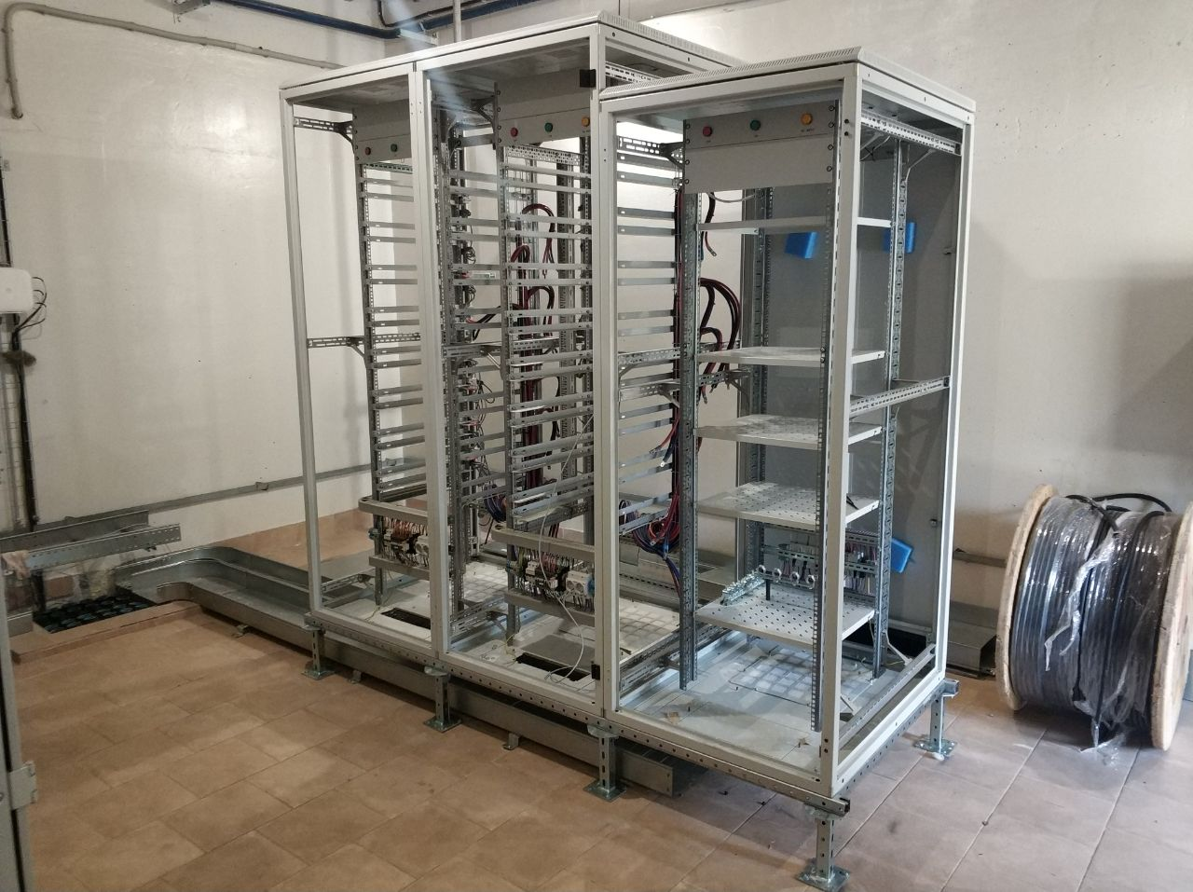
Состояние на 02.10.2024
Пом. 120/1

Slide 7
План по вводу в эксплуатацию
20 недель от момента готовности помещений (2 недели / шкаф).
Для подготовки к охлаждению полукольца – 10 недель

